Slide 1
TRANSFERENCIA ENTRADA
TREINAMENTO

Slide 2
INTRODUÇÃO
1
RECEBIMENTO DA TRANSFERENCIA
2
HISTORICO DA TRANSACAO

Slide 3
RECEBIMENTO DA TRANSFERENCIA
A rota para receber a mercadoria da transferência:
Menu Principal > Administração de Estoque > Armazenar Estoque > Recebimento EU e ARM

Slide 4
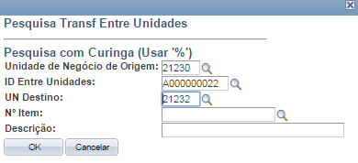
RECEBIMENTO DA TRANSFERENCIA
Depois de clicar no botão de adicionar, vamos selecionar o botão Pesquisar.
Selecione:
Unidade Origem: Cinema que enviou as mercadorias
ID Entre Unidades: Número enviado pelo cinema origem ID EU
Unidade Destino: Seu Cinema
Após de tirar a informação, vamos salvar.

Slide 5
HISTORICO DA TRANSACAO

Slide 6
ANALISAR HISTORICO TRANSACAO
Após de receber a mercadoria no ERP, vamos verificar no Histórico de Transação

Slide 7
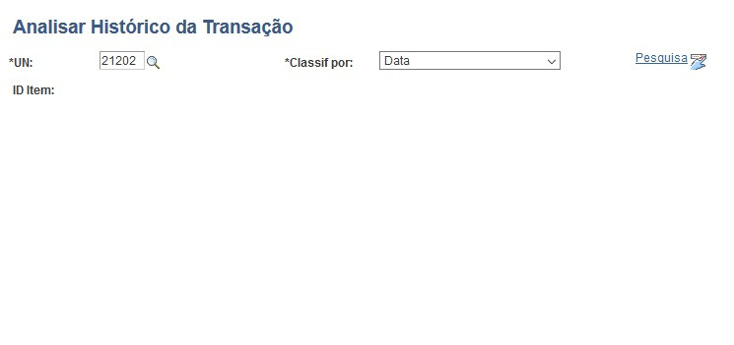
ANALISAR HISTORICO TRANSACAO
Selecione a Unidade de Negocio e clique no link Pesquisar

Slide 8
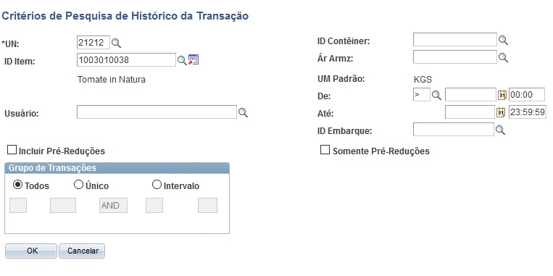
ANALISAR HISTORICO TRANSACAO
Após, pesquise o ID do Item que foi recebido na transferência

Slide 9
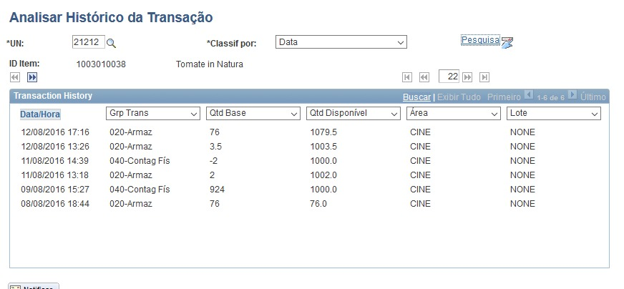
ANALISAR HISTORICO TRANSACAO
Verificamos a transação da mercadoria enviada.

Slide 10
MUITO OBRIGADO

